Slide 1
目录
1
Spring MVC框架简介
2
HTTP请求地址映射
3
HTTP请求数据的绑定
4
数据转换、格式化、校验
5
数据模型控制
6
视图及解析器
7
其它

Slide 2
Spring MVC 3.0新特性
支持REST风格的URL
添加更多注解，可完全注解驱动
引入HTTP输入输出转换器（HttpMessageConverter）支持json
和数据转换、格式化、验证框架无缝集成
对静态资源处理提供特殊支持
更加灵活的控制器方法签名，可完全独立于Servlet API

Slide 3


Spring MVC框架结构
HandlerMapping
2
DispatcherServlet
3
HandlerAdapter
ModelAndView
5
1
7
4
6
Model
ViewResolver
Handler
8
View
(JSP/XML/PDF,...)

Slide 4
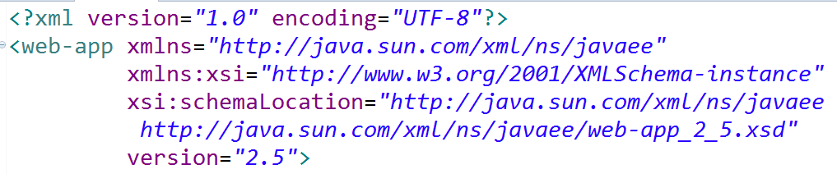
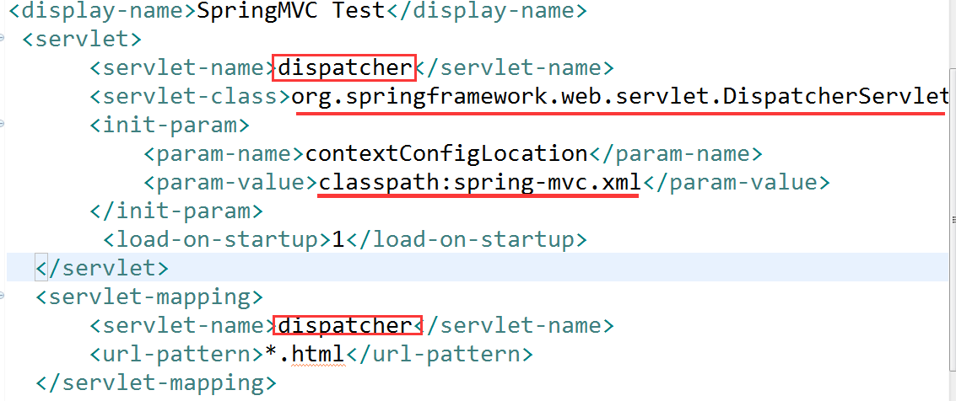
Spring MVC框架结构-web.xml

Slide 5
Spring MVC框架结构-处理类
package com.baobaotao.web;
...
@Controller ①← 将UserController变成一个Handler
@RequestMapping(“/user”) ②←指定控制器映射的URL
public class UserController {
@RequestMapping(value = “/register”) ③←处理方法对应的URL，相对于
②处的URL
public String register() {
return “user/register”; ④←返回逻辑视图名
}
}
注解与URL匹配

Slide 6
框架的实现者
DefaultAnnotation
HandlerMapping
2
DispatcherServlet
3
AnnotationMethod
HandlerAdapter
ModelAndView
"user/register"
5
1
7
6
4
Model
InternalResource
ViewResolver
UserController
8
register.jsp

Slide 7
目录
1
Spring MVC框架简介
2
HTTP请求地址映射
3
HTTP请求数据的绑定
4
数据转换、格式化、校验
5
数据模型控制
6
视图及解析器
7
其它

Slide 8
HTTP请求映射原理
WEB容器
Spring
MVC
框架
HTTP请求报文
Handler
处理方法

Slide 9
Spring MVC进行映射的依据

Slide 10
如何将http请求映射到
具体的处理方法？

Slide 11
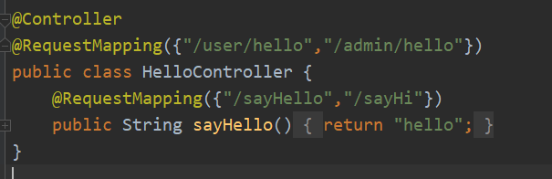
通过URL限定:URL表达式
@RequestMapping标注路径
Controller的注解+方法注解拼接完整路径
路径字符串可以是多级路径
可以同时注解多个路径

Slide 12
通过URL限定:绑定路径参数{xxx}
@RequestMapping("/{id}")
public ModelAndView showDetail(@PathVariable(“id") String userId){
ModelAndView mav = new ModelAndView();
mav.setViewName("user/showDetail");
mav.addObject("user", userService.getUserById(userId));
return mav;
}
URL中的{xxx}占位符可以通过@PathVariable("xxx")绑定到操作方法的入参中。
@Controller
@RequestMapping("/owners/{ownerId}")
public class RelativePathUriTemplateController {
@RequestMapping("/pets/{petId}")
public void findPet(@PathVariable String ownerId,
@PathVariable String petId, Model model) {
…
}
}
如果@PathVariable不指定参数名，只有在编译时打开debug开关（javac -debug=no）时才可行！！（不建议）

Slide 13
通过请求方法限定:请求方法
请求方法，在HTTP中这被叫做动词（verb），除了两个大家熟知的（GET和POST）之外，标准方法集合中还包含PUT、DELETE、HEAD和OPTIONS。这些方法的含义连同行为许诺都一起定义在HTTP规范之中。一般浏览器只支持GET和POST方法。
序号 | 请求方法 | 说明
1 | GET | 使用GET方法检索一个表述（representation）——也就是对资源的描述。多次执行同一GET请求，不会对系统造成影响，GET方法具有幂等性[指多个相同请求返回相同的结果]。GET请求可以充分使用客户端的缓存。
2 | POST | POST方法，通常表示“创建一个新资源”，但它既不安全也不具有幂等性（多次操作会产生多个新资源）。
3 | DELETE | DELETE，表示删除一个资源，你也可以一遍又一遍地操作它，直到得出结果：删除不存在的东西没有任何问题
4 | PUT | 幂等性同样适用于PUT（基本的含义是“更新资源数据，如果资源不存在的话，则根据此URI创建一个新的资源”）

Slide 14
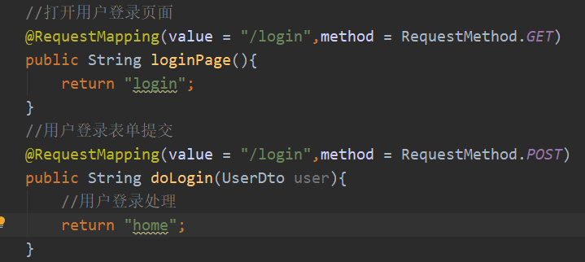
通过请求方法限定:代码示例
示例1：
@RequestMapping(value=“/delete”)
public String test1(String userId){
return "user/test1";
} →所有URL为<controllerURI>/delete的请求由test1处理(任何请求方法)
示例2：
@RequestMapping(value="/delete",method=RequestMethod.POST)
public String test1( String userId){
return "user/test1";
} →所有URL为<controllerURI>/delete 且请求方法为POST 的请求由test1处理

Slide 15
通过请求方法限定:模拟请求方法
通过在web.xml中配置一个org.springframework.web.filter.HiddenHttpMethodFilter
通过POST请求的_method参数指定请求方法，HiddenHttpMethodFilter动态更改HTTP头信息。
HiddenHttpMethodFilter
Spring MVC
POST HTTP请求
PUT HTTP请求
_method=PUT&...

Slide 16
通过请求/请求头参数限定:示例
通过请求参数限定：
@RequestMapping(value="/delete", params="userId")
public String test1(@RequestParam("userId") String userId){
...
}
通过请求头参数限定：
@RequestMapping(value="/show",headers="content-type=text/*")②
public String test2(@RequestParam("userId") String userId){
...
}

Slide 17
通过请求/请求头参数限定:更多
params和headers分别通过请求参数及报文头属性进行映射，它们支持简单的表达式，下面以params表达式为例说明，headers可以参照params进行理解之。
"param1"：表示请求必须包含名为param1的请求参数。
"!param1"：表示请求不能包含名为param1的请求参数。
"param1!=value1"：表示请求包含名为param1的请求参数，但其值不能为value1。
{"param1=value1","param2"}：请求必须包含名为param1和param2的两个请求参数，且param1参数的值必须为value1。

Slide 18
目录
1
Spring MVC框架简介
2
HTTP请求地址映射
3
HTTP请求数据的绑定
4
数据转换、格式化、校验
5
数据模型控制
6
视图及解析器
7
其它

Slide 19
通过注解绑定:示意图
@RequestParam→绑定请求参数
@RequestHeader→绑定请求头参数
@CookieValue→绑定Cookie的值
@PathVariable→绑定URL中的变量
public String handle1(...)

Slide 20
通过注解绑定:基本类型绑定
@RequestMapping(value="/handle1")
public String handle1(@RequestParam("userName") String userName,
@RequestParam("password") String password,
@RequestParam("realName") String realName){
...
}
@RequestMapping(value="/handle2")
public String handle2(@CookieValue("JSESSIONID") String sessionId,
@RequestHeader("Accept-Language") String accpetLanguage){
...
}
参考《Spring 3.x企业应用开发实战》

Slide 21
通过注解绑定:小心抛出异常
@RequestParam有以下三个参数。
value：参数名。
required：是否必需，默认为true，表示请求中必须包含对应的参数名，如果不存在将抛出异常。
defaultValue：默认参数名，设置该参数时，自动将required设为false。极少情况需要使用该参数，也不推荐使用该参数。
@RequestMapping(value="/handle1")
public String handle1(@RequestParam("userName") String userName,){
...
}
上面的处理方法 ，如果HTTP请求不包含“userName”参数时，将产生异常！！ 因此，如果不能保证存在”userName”的参数，必须使用：
@RequestParam(value = "userName", required = false)
参考《Spring 3.x企业应用开发实战》

Slide 22
使用命令/表单对象绑定
所谓命令/表单对象并不需要实现任何接口，仅是一个拥有若干属性的POJO。Spring MVC按：
“HTTP请求参数名 = 命令/表单对象的属性名”
的规则，自动绑定请求数据，支持“级联属性名”，自动进行基本类型数据转换。
@RequestMapping(value = "/handle14")
public String handle14(User user) {
…
}
class User{
private String userName;
private String password;
}
userName=xxx&password=yyy

Slide 23
练习
完成实验室四用户请求规划设计
创建Maven项目，完善项目结构
添加SpringMVC支持，配置前置控制器
创建相应的Controller，完成用户请求规划设计的URL映射，将用户请求数据输出

Slide 24
使用Servlet API对象作为入参
在Spring MVC中，控制器类可以不依赖任何Servlet API对象，但是Spring MVC并不阻止我们使用Servlet API的类作为处理方法的入参。值得注意的是，如果处理方法自行使用HttpServletResponse返回响应，则处理方法的返回值设置成void即可。
@RequestMapping(value = "/handle21")
public void handle21(HttpServletRequest request,HttpServletResponse response) {
String userName = WebUtils.findParameterValue(request, "userName");
response.addCookie(new Cookie("userName", userName));
}
public String handle23(HttpSession session) {
session.setAttribute("sessionId", 1234);
return "success";
}
public String handle24(HttpServletRequest request,
@RequestParam("userName")String userName) {
…
return "success";
}

Slide 25
可以通过@Autowired将HttpServletRequest、HttpServletResponse和HttpSession对象自动注入进来
@Autowired
HttpServletRequest request;
@Autowired
HttpServletResponse response;
@RequestMapping(value = "/handle21")
public void handle21() {
String userName = WebUtils.findParameterValue(request, "userName");
response.addCookie(new Cookie("userName", userName));
}

Slide 26
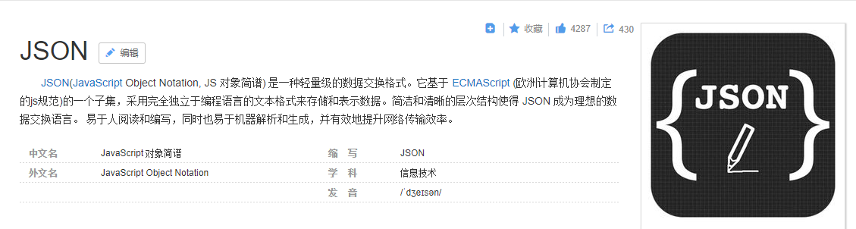
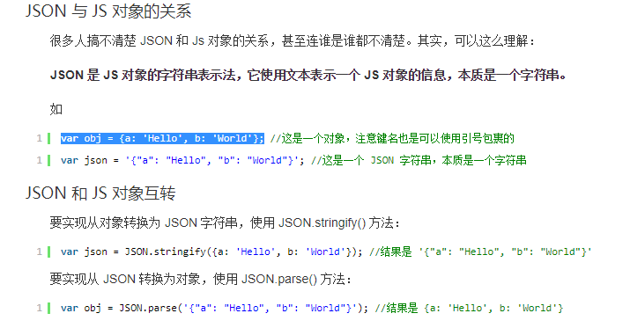
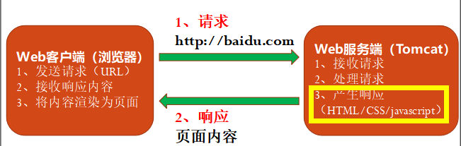
JSON数据返回

Slide 27
HttpMessageConverter<T>
HttpServletRequest
HttpServletRequest
HTTP请求报文
HTTP请求报文
HttpMessageConverter<T>
@RequestBody/
HttpEntity<T>
@ResponseBody/
ResponseEntity<T>

Slide 28
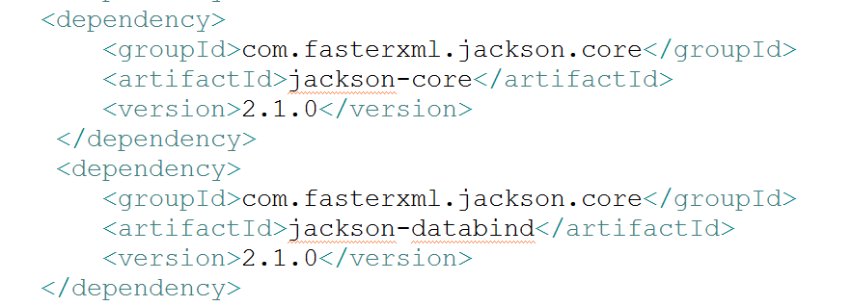
JSON数据接口
Xml配置： messageConverters（在pom中加上jar包依赖）
输出json——@ResponseBody
输入json——@RequestBody

Slide 29
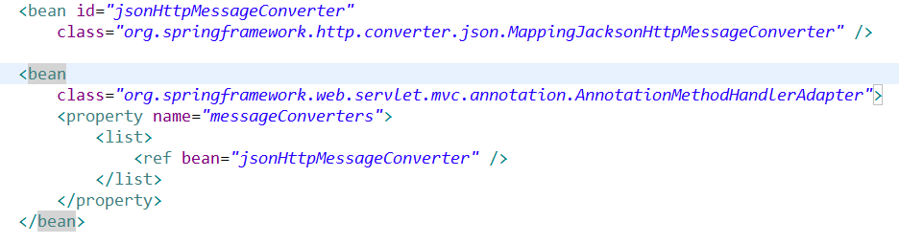
Xml配置（dispatcher-servlet.xml）
2

Slide 30
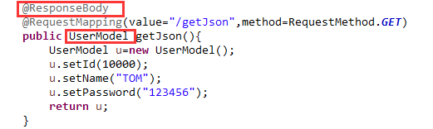
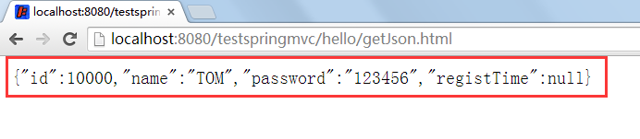
返回json
请求（地址栏输入）
localhost:8080/testspringmvc/hello/getJson.html
响应（浏览器显示）

Slide 31
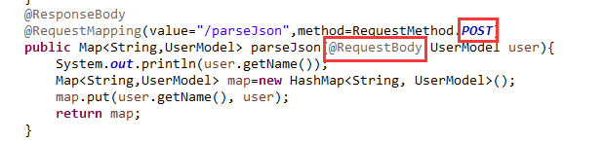
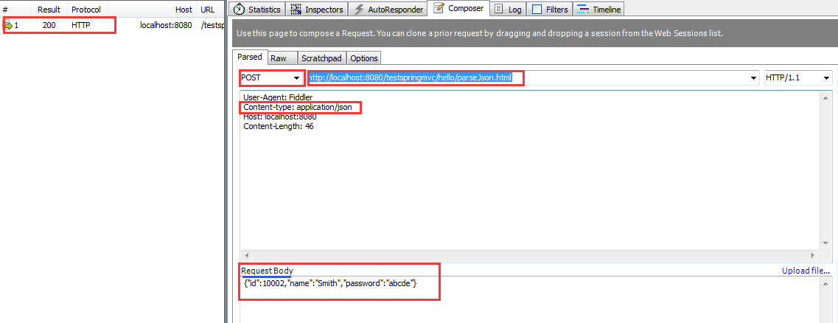

用json数据发送请求
请求（post不能通过浏览器地址栏发起，通过fiddler模拟）

Slide 32

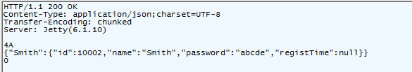
Header中指定Content-type: application/json
将要提交的json数据放在RequestBody中
响应
注解了@ResponseBody后返回json

Slide 33
HttpMessageConverter<T>实现类
AnnotationMethodHandlerAdapter
注册到...
实现类：
StringHttpMessageConverter
FormHttpMessageConverter
XmlAwareFormHttpMessageConverter
ResourceHttpMessageConverter
BufferedImageHttpMessageConverter
ByteArrayHttpMessageConverter
SourceHttpMessageConverter
MarshallingHttpMessageConverter
Jaxb2RootElementHttpMessageConverter
MappingJacksonHttpMessageConverter
RssChannelHttpMessageConverter
AtomFeedHttpMessageConverter
HttpMessageConverter<T>
接口方法→
T read(HttpInputMessage httpInputMessage)
void write(T t,HttpOutputMessage httpOutputMessage)

Slide 34
使用@RequestBody/@ResponseBody
将HttpServletRequest的getInputStream()内容绑定到入参，将处理方法返回值写入到HttpServletResponse的getOutputStream()中。
@RequestMapping(value = "/handle41")
public String handle41(@RequestBody String requestBody ) {
System.out.println(requestBody);
return "success";
}
@ResponseBody
@RequestMapping(value = "/handle42/{imageId}")
public byte[] handle42(@PathVariable("imageId") String imageId) throws IOException {
System.out.println("load image of "+imageId);
Resource res = new ClassPathResource("/image.jpg");
byte[] fileData =FileCopyUtils.copyToByteArray(res.getInputStream());
return fileData;
}
优点：处理方法签名灵活不受限
缺点：只能访问报文体，不能访问报文头
参考《Spring 3.x企业应用开发实战》

Slide 35
使用HttpEntity<T>/ResponseEntity<T>
@RequestMapping(value = "/handle43")
public String handle43(HttpEntity<String> httpEntity){
long contentLen = httpEntity.getHeaders().getContentLength();
System.out.println(httpEntity.getBody());
return "success";
}
@RequestMapping(params = "method=login")
public ResponseEntity<String> doFirst(){
HttpHeaders headers = new HttpHeaders();
MediaType mt=new MediaType("text","html",Charset.forName(“UTF-8"));
headers.setContentType(mt);
ResponseEntity<String> re=null;
String ret = new String("test");
re=new ResponseEntity<String>(ret,headers, HttpStatus.OK);
return re;
}
缺点：处理方法签名受限
优点：不但可以访问报文体，还能访问报文头
参考《Spring 3.x企业应用开发实战》

Slide 36
使用HttpEntity<T>/ResponseEntity<T>
@RequestMapping(value = "/handle51")
public ResponseEntity<User> handle51(HttpEntity<User> requestEntity){
User user = requestEntity.getBody();
user.setUserId("1000");
return new ResponseEntity<User>(user,HttpStatus.OK);
}
对于服务端的处理方法而言，除使用@RequestBody/@ResponseBody或HttpEntity<T> /ResponseEntity<T>进行方法签名外，不需要进行任何额外的处理，借由Spring MVC中装配的HttpMessageConverter，它即拥有了处理XML及JSON的能力了。

Slide 37
目录
1
Spring MVC框架简介
2
HTTP请求地址映射
3
HTTP请求数据的绑定
4
数据转换、格式化、校验
5
数据模型控制
6
视图及解析器
7
其它

Slide 38
数据绑定机理
ConversionService
ServletRequest
数据类型转换/格式化
3
1
数据校验
DataBinder
Validator
4
2
5
处理方法入参对象集
BindingResult
处理方法的签名

Slide 39
数据类型转换
低版本的Spring 只支持标准的PropertyEditor类型体系，不过PropertyEditor存在以下缺陷：
(http://yingzhuo.iteye.com/blog/1198471)
只能用于字符串和Java对象的转换，不适用于任意两个Java类型之间的转换；
对源对象及目标对象所在的上下文信息（如注解、所在宿主类的结构等）不敏感，在类型转换时不能利用这些上下文信息实施高级转换逻辑。
有鉴于此，Spring 3.0在核心模型中添加了一个通用的类型转换模块， ConversionService是Spring类型转换体系的核心接口。
Spring 3.0同时支持PropertyEditor和ConversionService 进行类型转换，在Bean配置、Spring MVC处理方法入参绑定中使用类型转换体系进行工作。

Slide 40
PropertyEditor依然有效
对于简单的类型转换，依然建议使用PropertyEditor。按照PropertyEditor的协议，会自动查找Bean类相同类包是否存在<BeanName>Editor.class，如果存在会使用它作为Bean的编辑器。
com.book.core.cache.expired
|_CacheSpace.java
|_ CacheSpaceEditor.java
<bean id="expireManager"
class="com.book.core.cache.expire.SimpleCacheLogicExpireManager">
<property name="cacheSpaceList">
<list>
<value>comBookSpace:com/comBook/**</value>
<value>bookSpace:com/book/**:100</value>
<value>companySpace:com/company/**</value>
</list>
</property>
</bean>
参考《Spring 3.x企业应用开发实战》

Slide 41
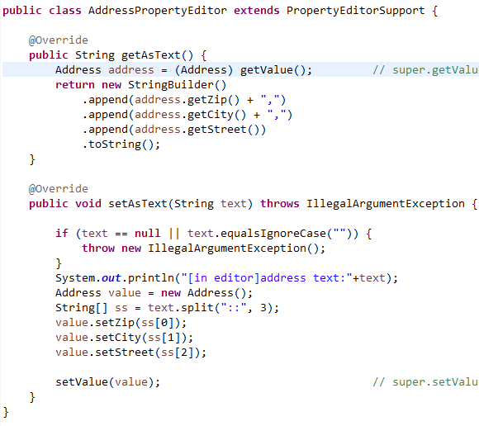



日期和自定义类型数据转换（利用PropertyEditor）
在controller中用@InitBinder注解方法
在@InitBinder注解的方法中，通过binder入参注册数据转换器
对于日期，用springmvc提供的转换器配置
对于自定义类，提供该类对应的PropertyEditor
继承PropertyEditorSupport
重载getAsText和setAsText

Slide 42
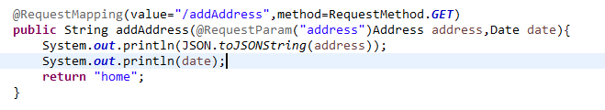

在@InitBinder注解的方法中，通过binder入参注册数据转换器
Controller方法
请求
http://localhost:8080/testspringmvc/user/addAddress.html?address=1001::hangzhou::liuxia&date=2015-4-27
调试信息

Slide 43
强大的ConversionService→注解转换
由于ConversionService在进行类型转换时，可以使用到Bean所在宿主类的上下文信息（包括类结构，注解信息），所以可以实施更加高级的类型转换，如注解驱动的格式化等功能。
public class User {
@DateTimeFormat(pattern="yyyy-MM-dd")
private Date birthday;
}
以上User类，通过一个@DateTimeFormat注解，为类型转换提供了一些“额外”的信息，即代表日期的“源字符器”格式是“yyyy-MM-dd”
还有@NumberFormat

Slide 44
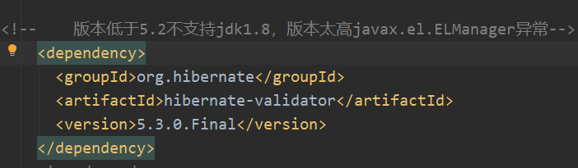
数据校验框架
Spring 3.0拥有自己独立的数据校验框架，同时支持JSR 303标准的校验框架。Spring 的DataBinder在进行数据绑定时，可同时调用校验框架完成数据校验工作。在Spring MVC中，则可直接通过注解驱动的方式进行数据校验。
Spring的org.springframework.validation是校验框架所在的包

Slide 45
JSR 303
JSR 303是Java为Bean数据合法性校验所提供的标准框架，它已经包含在Java EE 6.0中。JSR 303通过在Bean属性上标注类似于@NotNull、@Max等标准的注解指定校验规则，并通过标准的验证接口对Bean进行验证。
你可以通过http://jcp.org/en/jsr/detail?id=303了解JSR 303的详细内容。
注 解 | 功能说明
@Null | 被注释的元素必须为 null
@NotNull | 被注释的元素必须不为 null
@AssertTrue | 被注释的元素必须为 true
@AssertFalse | 被注释的元素必须为 false
@Min(value) | 被注释的元素必须是一个数字，其值必须大于等于指定的最小值
@Max(value) | 被注释的元素必须是一个数字，其值必须小于等于指定的最大值
@DecimalMin(value) | 被注释的元素必须是一个数字，其值必须大于等于指定的最小值
@DecimalMax(value) | 被注释的元素必须是一个数字，其值必须小于等于指定的最大值
@Size(max, min) | 被注释的元素的大小必须在指定的范围内
@Digits (integer, fraction) | 被注释的元素必须是一个数字，其值必须在可接受的范围内
@Past | 被注释的元素必须是一个过去的日期
@Future | 被注释的元素必须是一个将来的日期

Slide 46
数据校验框架
<mvc:annotation-driven/>会默认装配好一个LocalValidatorFactoryBean
在命令对象类的定义中的属性前添加校验注解
在处理方法的命令对象前标注@Valid注解即可开启数据校验。
public class User {
@Pattern(regexp="w{4,30}")
private String userName;
@Length(min=2,max=100)
private String realName;
@Past
@DateTimeFormat(pattern="yyyy-MM-dd")
private Date birthday;
@DecimalMin(value="1000.00")
@DecimalMax(value="100000.00")
@NumberFormat(pattern="#,###.##")
private long salary;
}
注意：Spring本身没有提供JSR 303的实现，所以必须将JSR 303的实现者（如Hibernate Validator）的jar文件放到类路径下，Spring将自动加载并装配好JSR 303的实现者。

Slide 47
如何使用注解驱动的校验
@Controller
@RequestMapping("/user")
public class UserController {
@RequestMapping(value = "/handle91")
public String handle91(@Valid User user,
BindingResult bindingResult){
if(bindingResult.hasErrors()){
return "/user/register3";
}else{
return "/user/showUser";
}
}
}
在已经标注了JSR 303注解的表单/命令对象前标注一个@Valid，Spring MVC框架在将请求数据绑定到该入参对象后，就会调用校验框架根据注解声明的校验规则实施校验。
参考《Spring 3.x企业应用开发实战》

Slide 48
使用校验功能时，处理方法要如何签名？？
Spring MVC是通过对处理方法签名的规约来保存校验结果的：前一个表单/命令对象的校验结果保存在其后的入参中，这个保存校验结果的入参必须是BindingResult或Errors类型，这两个类都位于org.springframework.validation包中。

Slide 49
校验错误信息存放在什么地方？？
4.Spring MVC将HttpServletRequest对象数据绑定到处理方法的入参对象中（表单/命令对象）；
5.将绑定错误信息、检验错误信息都保存到隐含模型中；
6.本次请求的对应隐含模型数据存放到HttpServletRequest的属性列表中，暴露给视图对象。

Slide 50
页面如何显示错误信息
<%@ page language="java" contentType="text/html; charset=UTF-8" pageEncoding="UTF-8"%>
<%@ taglib prefix="c" uri="http://java.sun.com/jsp/jstl/core" %>
<%@ taglib prefix="form" uri="http://www.springframework.org/tags/form" %>
<html>
<head>
<title>注册用户</title>
<style>.errorClass{color:red}</style>
</head>
<body>
<form:form modelAttribute="user" action="user/handle91.html">
<form:errors path="*"/>
<table>
<tr>
<td>用户名：</td>
<td>
<form:errors path="userName" cssClass="errorClass"/>
<form:input path="userName" />
</td>
</tr>
…
</table>
</form:form>
</body>
</html>
参考《Spring 3.x企业应用开发实战》

Slide 51
如何对错误信息进行国际化(1)
一个属性发生校验错误时，Spring MVC会产生一系列对应的错误码键：
public class User {
@Pattern(regexp=“w{4,30}”)→假设发生错误
private String userName;
}
如果userName的@Pattern校验规则未通过，则会在“隐含模型”中产生如下的错误键，这些错误键可以作为“国际化消息”的属性键。
Pattern.user.userName
Pattern.userName
Pattern.String
Pattern
参考《Spring 3.x企业应用开发实战》

Slide 52
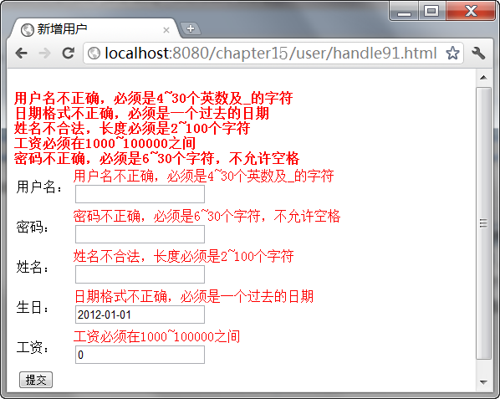
如何对错误信息进行国际化(2)
我们在conf/i18n/下添加基名为messages的国际化资源，一个是默认的messages. properties，另一个是对应中国大陆的messages_zh_CN.properties。来看一下messages_zh_ CN.properties资源文件的内容：
<bean id="messageSource"
class="org.springframework.context.support.ResourceBundleMessageSource"
p:basename="conf/i18n/messages"/>

Slide 53
目录
1
Spring MVC框架简介
2
HTTP请求地址映射
3
HTTP请求数据的绑定
4
数据转换、格式化、校验
5
数据模型控制
6
视图及解析器
7
其它

Slide 54
Spring MVC如何解析视图
Controller的请求处理方法返回值类型
String
ModelAndView
ModelAndView
View
ModelMap
ViewResolver
视图对象
JSP/JSTL/PDF...

Slide 55
视图解析器类型
完成单一解析逻辑的视图解析器：
InternalResourceViewResolver
FreeMarkerViewResolver
BeanNameViewResolver
XmlViewResolver
...
基于协商的视图解析器：
ContentNegotiatingViewResolver
该解析器是Spring 3.0新增的，它不负责具体的视图解析，而是作为一个中间人的角色根据请求所要求的MIME类型，从上下文中选择一个适合的视图解析器，再将视图解析工作委托其负责

Slide 56
基于协商的视图解析器
<bean class="org.springframework.web.servlet.view.ContentNegotiatingViewResolver"
p:order="0" p:defaultContentType="text/html" p:ignoreAcceptHeader="true"
p:favorPathExtension="false" p:favorParameter="true" p:parameterName="content">
<property name="mediaTypes">
<map>
<entry key="html" value="text/html" />
<entry key="xml" value="application/xml" />
<entry key="json" value="application/json" />
</map>
</property>
<property name="defaultViews">
<list>
<bean class="org.springframework.web.servlet.view.json.MappingJacksonJsonView"
p:renderedAttributes="userList" />
<bean class="org.springframework.web.servlet.view.xml.MarshallingView"
p:modelKey="userList" p:marshaller-ref="xmlMarshaller" />
</list>
</property>
</bean>
<bean class="org.springframework.web.servlet.view.InternalResourceViewResolver"
p:order="100" p:viewClass="org.springframework.web.servlet.view.JstlView"
p:prefix="/WEB-INF/views/" p:suffix=".jsp" />

Slide 57
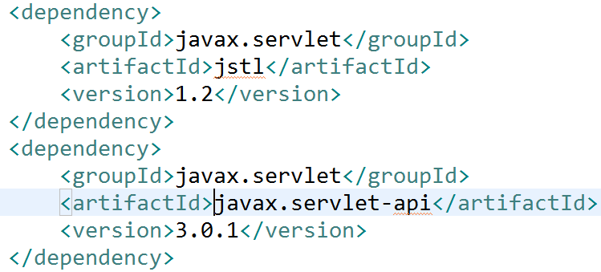
在视图中显示模型中的数据
在pom中添加jstl和servlet依赖
在jsp中添加taglib<%@taglib uri="http://java.sun.com/jsp/jstl/core" prefix="c"%>

Slide 58
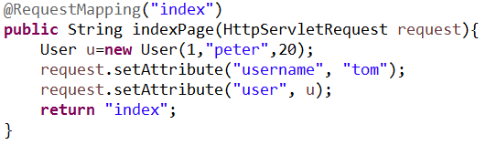
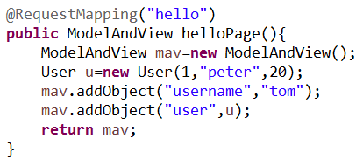
在视图中显示模型中的数据
在Controller中添加返回数据
返回值为String时：利用HttpServletRequest返回数据
返回值为ModelAndView

Slide 59
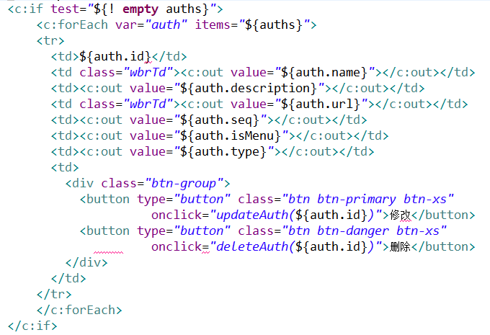
在视图中显示模型中的数据

Slide 60
目录
1
Spring MVC框架简介
2
HTTP请求地址映射
3
HTTP请求数据的绑定
4
数据转换、格式化、校验
5
数据模型控制
6
视图及解析器
7
其它

Slide 61
本地化:基础原理
一般情况下，Web应用根据客户端浏览器的设置判断客户端的本地化类型，用户可以通过IE菜单：工具→Internet选项...→语言...在打开的“语言首选项”对话框中选择本地化类型。
浏览器中设置的本地化类型会包含在HTML请求报文头中发送给Web服务器，确切地说是通过报文头的Accept-Language参数将“语言首选项”对话框中选择的语言发送到服务器，成为服务器判别客户端本地化类型的依据。
TcpTrace实例...

Slide 62
本地化:Spring MVC的本地化解析器
 AcceptHeaderLocaleResolver：根据HTTP报文头的Accept-Language参数确定本地化类型，如果没有显式定义本地化解析器，Spring MVC默认采用AcceptHeader- LocaleResolver。
 CookieLocaleResolver：根据指定Cookie值确定本地化类型。
 SessionLocaleResolver：根据Session中特定的属性值确定本地化类型。
 LocaleChangeInterceptor：从请求参数中获取本次请求对应的本地化类型。
参考《Spring 3.x企业应用开发实战》

Slide 63
本地化:Spring MVC的本地化解析器
 AcceptHeaderLocaleResolver：根据HTTP报文头的Accept-Language参数确定本地化类型，如果没有显式定义本地化解析器，Spring MVC默认采用AcceptHeader- LocaleResolver。
 CookieLocaleResolver：根据指定Cookie值确定本地化类型。
 SessionLocaleResolver：根据Session中特定的属性值确定本地化类型。
 LocaleChangeInterceptor：从请求参数中获取本次请求对应的本地化类型。
参考《Spring 3.x企业应用开发实战》

Slide 64
LocaleChangeInterceptor：通过URL参数指定
很多国际型的网站都允许通过一个请求参数控制网站的本地化，如www.xxx.com? locale=zh_CN返回对应中国大陆的本地化网页，而www.xxx.com?locale=en返回本地化为英语的网页。这样，网站使用者可以通过URL的控制返回不同本地化的页面，非常灵活。
<bean id="localeResolver" class="org.springframework.web.servlet.i18n.CookieLocaleResolver"
p:cookieName="clientLanguage"
p:cookieMaxAge="100000"
p:cookiePath="/"
p:defaultLocale="zh_CN"/>
<mvc:interceptors>
<bean class="org.springframework.web.servlet.i18n.LocaleChangeInterceptor" />
</mvc:interceptors>
例子：
http://localhost:9080/user/handle91?locale=en_US
参考《Spring 3.x企业应用开发实战》

